Slide 1


Tout savoir sur le module
Portail RH
Guide utilisateur
Dernière mise à jour
Avril 2026

Slide 2

Utiliser portail RH en tant que collaborateur
Programme de la formation
Accéder à l'annuaire salariés
Accéder à mon espace de document
Consulter les documents partagés
Accéder aux bulletins de salaire
Retrouver ma fiche salariée

Slide 3
Usage collaborateur
01

Slide 4
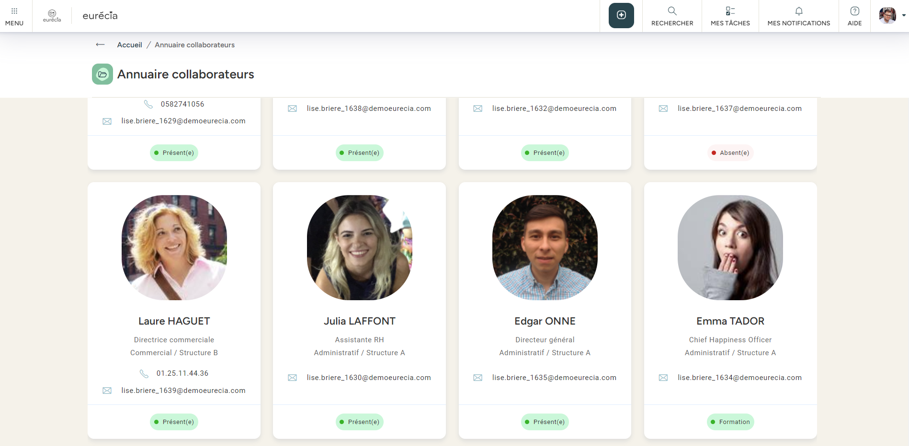
Annuaire salariés
Collaborateur
Depuis le menu « Portail RH » et en sélectionnant « Annuaire », vous accédez à l’annuaire salariés répertoriant l’ensemble des collaborateurs de la société.
L’annuaire peut afficher l’email, la fonction, le département, la structure et le téléphone professionnel de chaque collaborateur.
Attention : vous pouvez accéder à votre propre fiche salariée en cliquant sur votre nom. Mais vous n’avez pas accès à la fiche salarié des autres collaborateurs sauf si votre administrateur vous en a donné le droit.

Slide 5
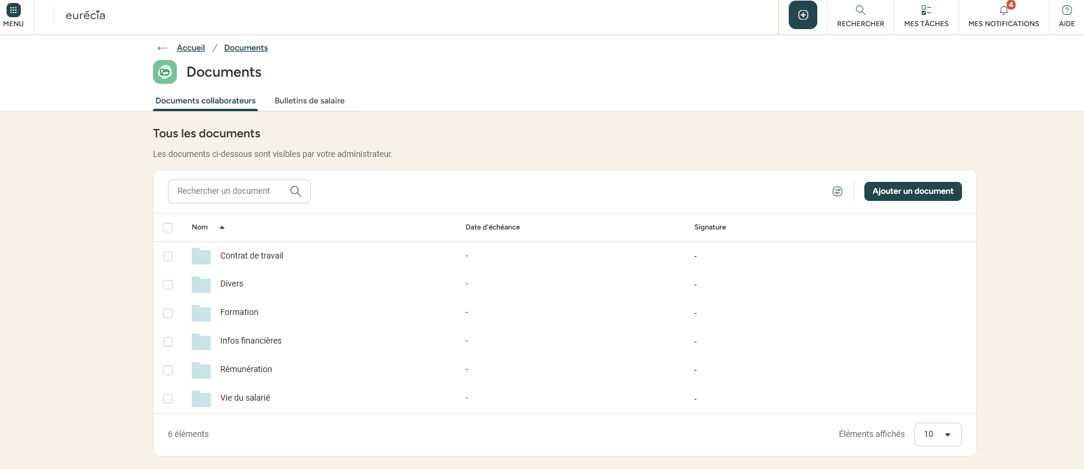
Espace de documents
Collaborateur
Depuis le menu « Portail RH » et en sélectionnant « Documents», vous pouvez consulter tous les documents liés à votre vie professionnelle :
  Contrat de travail
  CV
  Permis de conduire
  Etc.
Vous pouvez également ajouter des documents si votre administrateur vous le permet comme par exemple :
  Attestation de télétravail
  Etc.

Slide 6
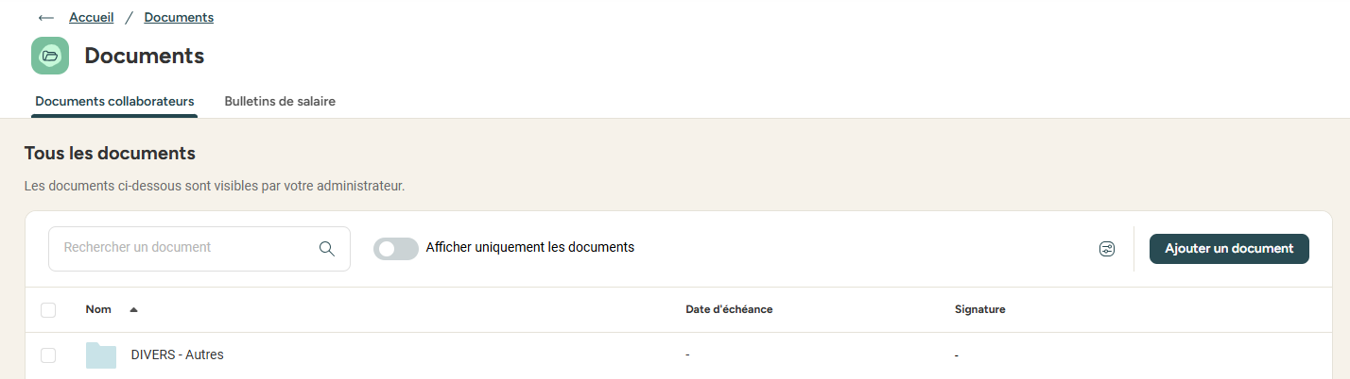
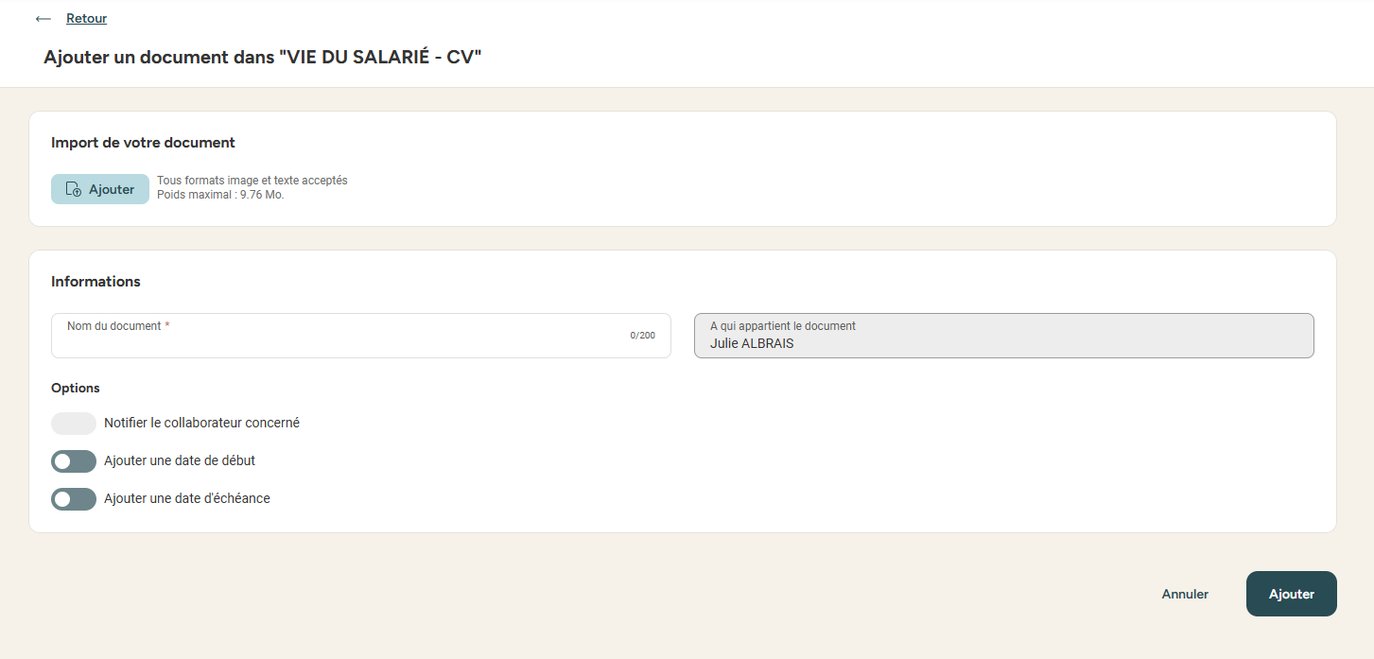
Espace de documents
Collaborateur
Pour ajouter un document, rien de plus simple ! Il suffit de cliquer sur le bouton « Ajouter un document ».
Sélectionnez ensuite le dossier où doit être rangé le document et compléter le formulaire :
  Lien du document
  Nom du document
  Date de début de validité
  Date de fin de validité
Cliquez sur « Ajouter ».
Astuce : Les dates de début et de fin permettent d’activer des notifications de type échéance, vous permettant d’être informé dès lors que votre document est à mettre à jour.

Slide 7
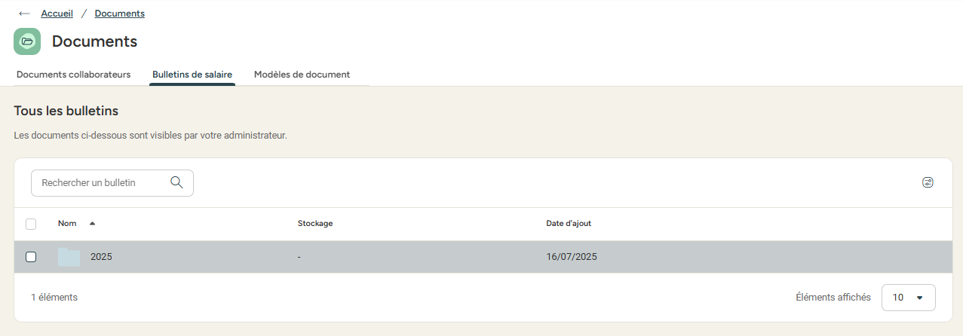
Bulletins de salaire
Collaborateur
Depuis le menu « Portail RH » et en sélectionnant « Documents > Bulletins de salaire », vous pouvez accéder à l’intégralité de vos bulletins.
Vous pouvez cliquer directement sur le bulletin voulu et le télécharger par la suite !

Slide 8
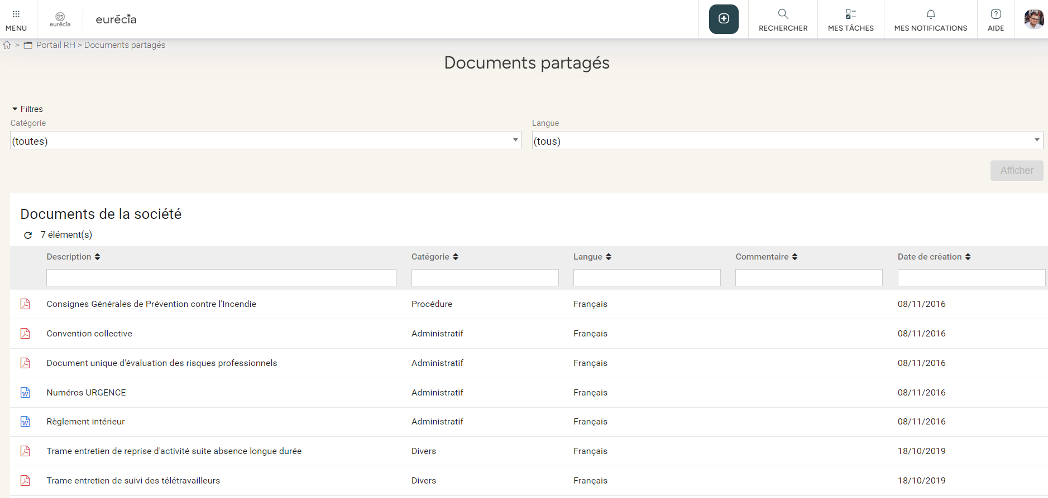
Documents partagés
Collaborateur
Depuis le menu « Portail RH » et en sélectionnant « Documents partagés », vous pouvez consulter tous les documents partagés par la société :
  Règlement intérieur
  Convention collective
  Consignes de sécurité
  Notes d’informations
  Etc.

Slide 9
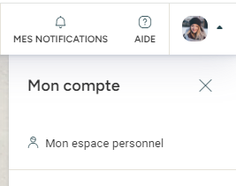
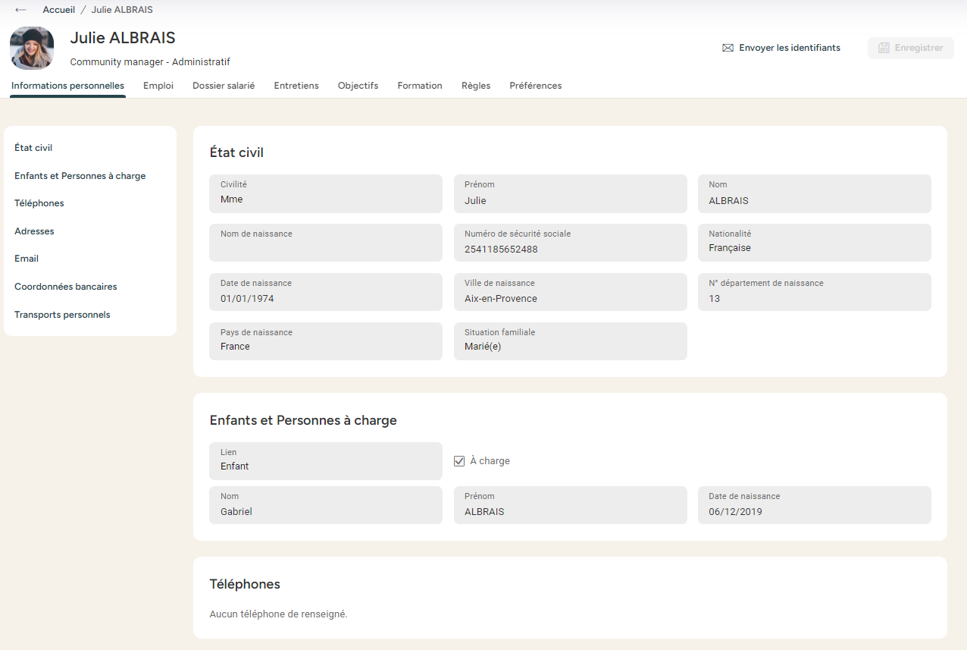
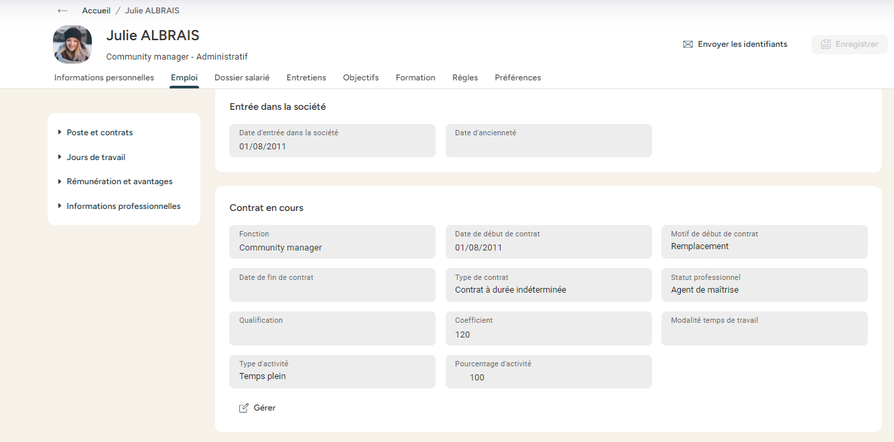
Ma fiche salarié
Depuis votre espace personnel, vous pouvez retrouver l’intégralité de vos informations personnelles et contractuelles ! En fonction du paramétrage défini par votre administrateur, plusieurs champs peuvent être disponibles à la modification !
Collaborateur

Slide 10
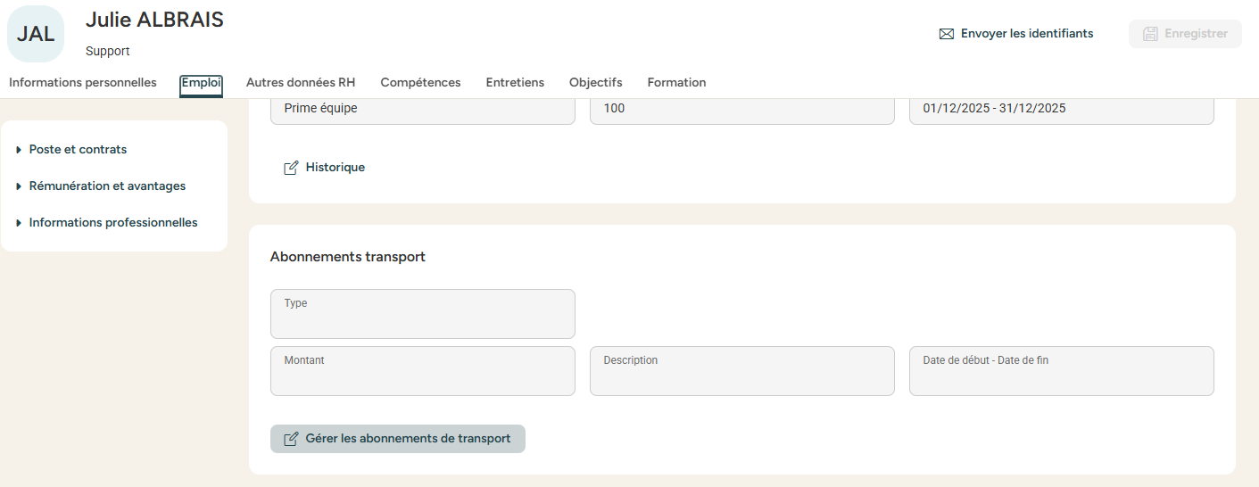
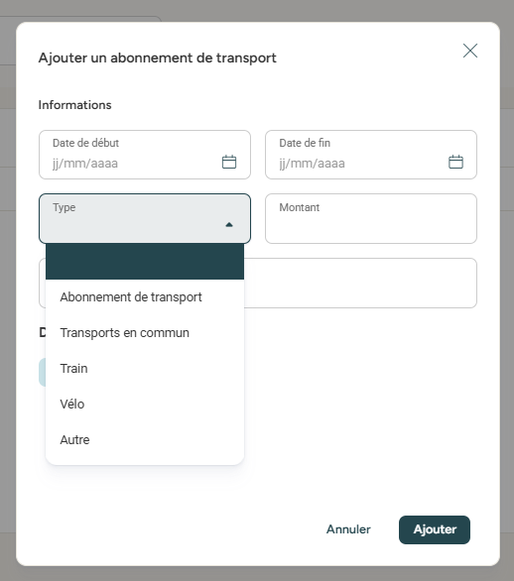
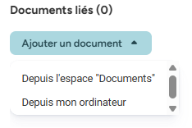
Ma fiche salarié
Voici un exemple :
  Comment insérer mes abonnements de transports ?
Collaborateur
    A partir de votre onglet « Emploi> Gérer les abonnements de transports », cliquez sur « Ajouter » et remplir le formulaire :
      Saisir la date de début de votre abonnement ainsi que la date de fin, vous permettant ainsi d’être notifié dès lors que votre abonnement doit être mis à jour.
      Ajouter le type d’abonnement (Train, Transport en commun, etc…) ainsi que le montant.
      Associer votre document depuis votre ordinateur ou votre espace documentaire.

Slide 11
Une question sur notre solution ?
Toutes vos réponses à portée de main.
Adresse mail administrateur
Centre d'aide

